Slide 1

triPilot (팀명: A-COPilot)
여행 전체를 끝까지 관리하는 Headless Agentic CS 플랫폼
"계획 작성이 아닌 현실 성립 검증, 돌발 상황 선제 감지 및 적시 출발 역산 안내"
팀 6인 공식 역할 분담 (R&R) ※ 6인 전원 데이터 전처리 공통 참여 체계
최연우: Core 런타임 (트랜잭션·CAS·Outbox)
서유현: Mobility Team (대중교통·우회로·출발역산)
정세환: Dining Team (영업·브레이크타임·휴무)
최상욱: UI & 검증 (동적계획서·DoD / 요식 지원)
김지혜 · 송채영: Activity Team (관람·체험·쇼핑)
아키텍처 & 코어 전처리: 파이프라인 총괄 및 전처리 주도

Slide 2





아이디어 회의 및 피벗 로그 (09/05 ~ 09/10): 여행 CS 확정 여정
커머스 CS의 한계 인식
인바운드 '여행 CS' 전격 피벗
라우팅 실패 실측 & 2축 분리
16대 핵심 결정 최종 동결
- 스마트스토어 주문/반품/교환 CS 초기 기획
- 한계 봉착: 데이터가 정적이고 '단순 문의 수동 응대'에 갇힘
- 실시간 센서/텔레메트리 부재로 선제적 자율 조치(Zero-Contact)를 보여주기 어려움
- 팀 전원 합의로 여행 지속관리 CS 플랫폼 확정
- 발상의 전환: "계획은 AI가 짜주지만, 현장에서 지키는 것이 고통이다"
- Core 무수정 보존: 커머스 Basement 12개 영역 100% 유지, Team만 여행 객체로 교체 결정
- 실측 결과: 5개 라벨만으로는 Team 도달 불가 확인 (ROUTING_FAILED 발생)
- 라우팅 2축 정립: case_type(객체) + intent(요청 종류)
- 멱등 키 결함 수정: business_subject에 대상 객체 ID 바인딩
- 서울 1도시 기준 상품 및 팀당 49,000원 손익 확정
- 한국어 원본 + 알림 직접 번역 (대만 고객 번체 지원)
- 84초~2분 주기 감시 루프 & 출발 시각 역산 알림
- 확정 시나리오(대만인 2명 6대 사건) 기준선 고정

Slide 3


문제 정의: 일정 생성 앱은 많지만, 현장 실행 CS는 없습니다
여행자의 현실 Pain
비교 항목 | 기존 서비스 (트리플, 마인트립 등) | triPilot (A-COPilot)
핵심 역할 | 초기 일정 추천, 장소 검색, 정적 일정표 | 현실 성립 검증 & 여행 종료까지 지속 관리
돌발 상황 대응 | 사후 수동 검색 (사용자가 직접 다시 탐색) | Pre-CS 선제 감지 (84초 주기 스윕 및 선반영)
사용자 접점 | 전용 폐쇄형 앱 설치 강제 | Headless API (개인 AI + 웹 토큰 링크)
신뢰성 보장 | 단순 LLM 생성 (할루시네이션 노출) | ActionProposal 코드 결정론적 대조
출발 안내 | 단순 고정 알림 (2시간 전 일괄 발송) | 실시간 이동시간 역산 출발 안내
"여행 계획은 챗봇으로 5분 만에 짜지만, 현장에서 지하철이 멈추거나 식당이 닫히면 모든 일정이 연쇄적으로 무너집니다. 길거리에서 검색하느라 여행을 망칩니다."
triPilot의 핵심 정의
계획을 새로 만드는 앱이 아닙니다. 개인 AI가 전달한 일정의 현실 성립을 코드로 검증하고, 여행 종료까지 변화를 먼저 감지해 조정하는 Agentic CS 플랫폼입니다.
3대 핵심 가치:

Slide 4





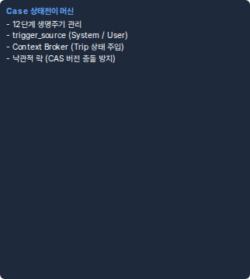
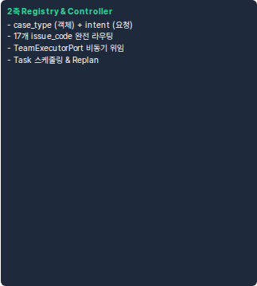



시스템 아키텍처: Headless 2-Track & Core-Team 무수정 격리
External Access Layer (사용자 및 외부 접점 계층 - No Dedicated App) REST API · MCP Server · Dynamic Web · Webhooks
개인 AI (Claude / ChatGPT)
동적 여행계획서 웹 (/t/{token})
실시간 알림 채널 (Webhook)
MCP 도구 호출 (일정 등록 / 지연 신고 / 대안 질의)
Source of Truth: 로그인 없는 정본 일정 조회 & 되돌림
선제 변경 통지 및 적시 출발(역산) 푸시 발송
Core 1: Case Runtime & Coordination (도메인 무관 격리) 최연우 담당
Core 2: Access & Action Platform 트랜잭션/Outbox
Domain Team Modules (MVP 3대 객체 모듈 - Side-Effect 없이 ActionProposal만 반환)
Activity Team (김지혜·송채영)
Dining Team (정세환 / 지원:최상욱)
Mobility Team (서유현)
Booking Handoff (MVP 다음)
자연·인문·쇼핑 성립 검증 및 기상 감시
영업시간·브레이크타임·외국인 결제 검증
통제·우회로·Routes API 역산 출발 안내
협약사 예약 연동 Mock / A2A Remote 검증

Slide 5

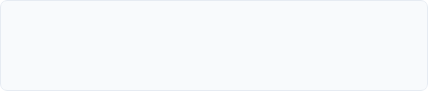
팀 아키텍처: 객체별 모듈화 및 6인 소유권 분담 체계
6인 팀원별 전담 소유권 (Ownership)
"객체 종류별 분할 원칙"
담당자 | 소유 모듈 / 영역 | 핵심 책임 및 산출물
최연우 | Core 1 Runtime | Case 12단계 상태전이 머신, CAS 동시성 제어, 2축 Registry 라우팅
서유현 | Mobility Team | 실시간 운행 중단/도로 통제 감지, 우회로 탐색, 출발 시각 역산 알고리즘
정세환 | Dining Team | 영업시간·브레이크타임 대조, 해외카드 결제 검증, 캐치테이블/트립어드바이저
최상욱 | UI & 검증 (요식 지원) | 동적 여행계획서 웹(/t/{token}), 18개 MVP DoD 검증 하네스, 요식업 데이터 정제
김지혜 · 송채영 | Activity Team | 관람·체험·쇼핑 성립 검증, 기상청 초단기예보 감시, 다국어 프롬프트 템플릿
공통 | 아키텍처 & 전처리 | 6인 전원 데이터 전처리 공통 참여, 파이프라인 총괄 및 DB 무결성 관리
도시나 언어가 늘어난다고 Team을 늘리지 않습니다. 여행을 구성하는 객체(활동, 식사, 이동)별로 Team을 나누어, 지역 확장은 순수 데이터 추가로 흡수합니다.
Team의 3대 독립 구성요소
•
검증 규칙 (Code): 객체가 현실에서 성립하는 엄격한 코드 조건
•
감시 소스 (Watch List): 상태 변화를 감지할 소스 목록 선언
•
재계획 후보 생성 (LLM): 문제 발생 시 도메인 특화 대안 생성
판정(코드)과 생성(LLM)의 완전 분리:
LLM이 생성한 대안은 반드시 코어 제약 검증(시간 충돌·예산·이동 여유)을 다시 통과해야만 고객에게 통지됩니다.

Slide 6
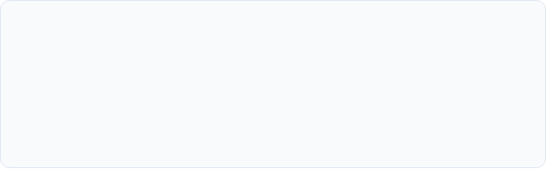



데이터베이스 아키텍처: 19개 테이블 중 14개 보존 · 5개 교체
여행 도메인 5대 신규 엔티티 구조
PostgreSQL 테이블 전환 원칙
엔티티명 | 주요 속성 (Columns) | 설계 목적 및 무결성 제약
trips | trip_id, token, customer_id, start_date, current_version | 동적 계획서 고유 토큰(/t/{token}) 및 정본 상태
itinerary_items | item_id, trip_id, start_time, place_id, is_locked, scope | 시간별 일정 항목 (scope 칸으로 Trip/항목 조건 보존)
itinerary_versions | version_id, trip_id, version_num, change_reason, diff_payload | Append-only 변경 이력 감사 및 완전 롤백 보장
watch_targets | target_id, place_id, target_type, last_fingerprint, next_check | 카탈로그 전수가 아닌 계획서에 걸린 장소만 84s 감시
watch_logs | log_id, target_id, checked_at, has_changed, raw_payload | Fingerprint(해시) 비교로 오탐 방지 및 원시 이력
기존 커머스 19개 테이블 중 코어 14개 테이블은 100% 무수정 보존하고, 도메인 테이블 5개만 여행 엔티티로 정밀 교체했습니다.
[보존] Core 14개 테이블
[교체] Domain 5개 테이블
customer_cases, case_events, agent_runs, team_tasks, action_requests, action_approvals, outbox, llm_calls, prompts, customers, tenants 등
orders, items, products, returns, shipments
↓
trips, itinerary_items, itinerary_versions, watch_targets, watch_logs
Trip vs Case 생명주기 분리 설계
- Trip (영속 집합체): 여행 등록부터 귀가까지 최신 상태 유지 (수명: 1일~수 일)
- Case (단기 사건): 문제 감지 시 생성 → 해결 후 닫힘 (수명: 수 분~수 시간)
- itinerary_versions: Append-only 스냅샷으로 100% 안전한 되돌림(Rollback) 보장

Slide 7
확정 시나리오: 대만인 관광객 2명의 서울 1일 투어
페르소나: K-콘텐츠 팬 대만인 여성 2명 (친구) | 관심사: 향수·화장품 쇼핑 & 식료품 마트 쇼핑
시간대 | 장소 및 활동 | 발생 사건 (Issue Code) | 인입 방식 | triPilot 선제 대응 및 해결책
10:00~10:45 | 잠실 스카이타워 | 액-02: 기상 악화 (미세먼지·비) | 시스템 감지 | 야외 데크 통제 감지 → 실내 전망존 관람 단축 권고 선제 알림 (Activity Team: 김지혜·송채영)
11:00 | 잠실 → 성수동 이동 | 이동-B1: 성수역 화재 무정차 | 시스템 감지 | 직통 불가 감지 → 건대입구 하차 후 버스 우회 환승 실시간 이동 안내 (Mobility Team: 서유현)
13:00~14:10 | 성수동 점심식사 | 요식-P3: 70분 지연 (팝업 대기) | 사용자 신고 | 브레이크타임 회피 도보 6분 내 노브레이크 대체 식당 2곳 제안 (Dining Team: 정세환/최상욱)
17:15 | 경복궁 → 저녁식사 | 이동-A6: 광화문 도로 통제 | 시스템 감지 | 세종대로 행사 버스 지연 회피 → 지하철 3-1호선 우회로 즉시 역산 (Mobility Team: 서유현)
18:00 | 저녁식사 | 요식-P7: 당일 임시휴무 | 사용자 신고 | 현장 휴무 확인 → 해외카드 결제 가능 도보 8분 검증 식당 즉시 교체 (Dining Team: 정세환)
19:30 | 롯데마트 서울역점 | 액-08: 인기 라면·디저트 품절 | 사용자 질문 | 재고 문의 → 호텔 복귀 동선 상의 대체 매장(명동권) 우회 안내 (Activity Team: 김지혜·송채영)

Slide 8




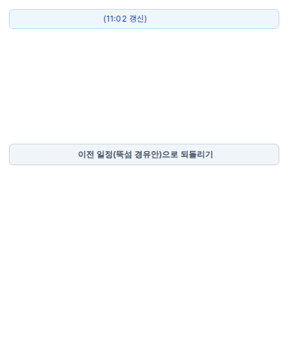
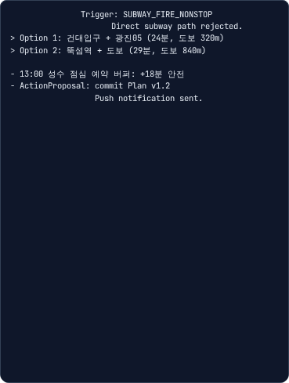

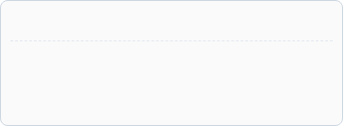


시연 목업 1: 시스템 선제 감지 & 긴급 우회 안내
triPilot 기상 선제 안내
최신 일정 자동 갱신 완료
[WatchSweeper]
[MobilityTeam:서유현]
[잠실 스카이타워] 미세먼지 경보 및 비 예보로 야외 데크 운영이 중단되었습니다.
실내 전망존 관람(10:40 조기 종료 권장)으로 조정되었습니다. (v1.1 반영)
10:00
잠실 서울스카이
[CoreConstraintCheck:최연우]
10:40 퇴장 완료 (안전 마진 확보)
11:00
성수역 무정차 통과 → 우회로
[OutboxPublisher]
triPilot 긴급 우회 안내
[선택됨] 건대입구역 하차 + 버스 5분
[성수역 진입 불가 - 화재 무정차]
지금 잠실역에서 2호선 탑승 시 성수역에서 내릴 수 없습니다.
추천 우회: 건대입구역 하차 → 1번 출구 버스(광진05) 환승 (소요 24분)
11:20
성수동 복합문화공간 & 쇼룸
향수·화장품 투어 정상 진행

Slide 9




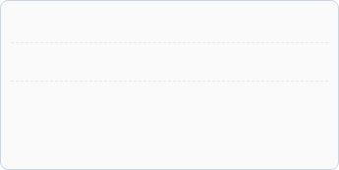
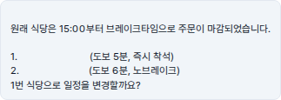




시연 목업 2: 사용자 지연 신고 & 적시 출발 역산 안내
광화문 도로 통제 발생
14:15
[교체] 성수 퓨전 한식 A
세종대로 행사로 버스 구간 통제 (택시 예측 불가)
대체 경로: 3호선 경복궁역 → 종로3가(1호선) → 서울역
여유 있는 식사 완료 (15:00 출발)
Dining Team (정세환) 제약 검증:
15:30
경복궁 한복 대여 및 관람
무료 관람 혜택 적용 / 17:00 종료
도보 6분 내 노브레이크 대안 2곳:
17:18
지하철 3호선 경복궁역 출발
성수 퓨전 한식 A
지금 출발하세요! (역산 알림)
도로 통제 우회 지하철 경로 탑승
성수 수제버거 B
18:00 저녁 식사를 위해 17:18분까지 경복궁역 5번 출구로 이동하세요.
- 지하철 소요 시간: 22분
- 도보 우회로: 4분 안전 마진 확보
18:00
서울역 인근 저녁 식사
예정 시각 정시 도착 완료

Slide 10


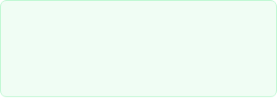





시연 목업 3: 당일 휴무 대처 & 마트 품절 동선 추천
🎉 오늘 서울 여행 안전 완결
•
총 처리 사건: 6건 (시스템 감지 3건, 신고 3건)
Dining Team 즉시 탐색:
•
일정 성공률: 100% (위약금/일정 충돌 0건)
대체 식당 C
귀가 동선 내 대체 매장 분석:
•
절약된 길거리 검색 시간: 약 1시간 45분
명동 대형 마켓 지점
•
최종 개정 버전: Version 1.6
여행 종료: 모든 백그라운드 감시 루프 안전 종료됨

Slide 11




비즈니스 모델: 팀당 49,000원 이용권 & 단단한 유닛 이코노믹스
팀당 여행 이용권 (7일·서울 1도시 기준)
시장 규모 및 손익분기점 (BEP)
광고나 제휴 수수료 없이도 판매 1건당 즉시 54%의 공헌이익이 발생하는 구조를 설계했습니다.
3.9억회
5,650팀
소비자가 (팀당 7일권, VAT 포함) | 49,000원
순매출 (VAT 10% 제외) | 44,545원
외부 API 비용 (Maps/Routes/Places) | -6,500원
LLM 추론비 (Gemini Flash 기반) | -1,200원
PG 결제 수수료 (3.4%) | -1,800원
목표 고객 획득비 (CAC) | -8,500원
팀당 순 기여이익 | +26,545원 (54%)
국내 연간 여행 활동 횟수
연간 BEP 달성 기준 (월 470팀)
"무료 광고 모델을 지양하는 이유"
우리가 파는 가치는 판정의 객관적 신뢰성입니다. 대안 식당/장소에 광고비가 개입되면 검증 결과가 훼손되므로, 유료 이용권 모델을 고수하여 신뢰를 보장합니다.

Slide 12
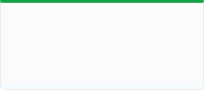
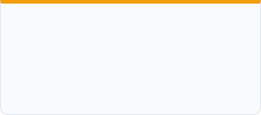
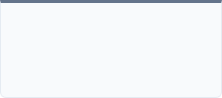
프로젝트 로드맵 및 결론: 끝까지 믿고 맡기는 여행 비서
도메인 피벗 & 동결
E2E 목업 검증
3대 Team 실구현
DoD 평가 & 배포
- 여행 CS 피벗 의결
- 2축 라우팅 명세 확정
- 6대 사건 시나리오 매핑
- DB 14보존 5교체 스키마
- 6대 사건 E2E 시연 완성
- Headless API/MCP 목업
- 동적 여행계획서 웹 뷰
- 중간 발표 평가 완료
- Activity/Dining/Mobility 완성
- 감시 sweeper 루프 (84s)
- Routes API 실시간 연동
- 번체/영문 템플릿 검증
- 60+30건 골든셋 통계 검정
- McNemar & Bootstrap 검증
- 멱등성 100% 검증 (DoD 18종)
- 최종 시연 및 패키징
"더 똑똑한 챗봇이 아닌, 끝까지 믿고 맡길 수 있는 여행 오케스트레이터"
SK네트웍스 Family AI 캠프 32기 6팀 A-COPilot | github.com/SKNETWORKS-FAMILY-AICAMP/SKN32-FINAL-6TEAM
감사합니다. 질의응답을 진행하겠습니다 (Q&A)

